Slide 1
ФОРМИРОВАНИЕ
КУЛЬТУРНО-ГИГИЕНИЧЕСКИХ НАВЫКОВ
У ДЕТЕЙ РАННЕГО ВОЗРАСТА
(2-3 года)

Slide 2
ФОРМИРОВАНИЕ КУЛЬТУРНО-ГИГИЕНИЧЕСКИХ НАВЫКОВ
У ДЕТЕЙ РАННЕГО ВОЗРАСТА
АКТУАЛЬНОСТЬ
Культурно-гигиенические навыки (КГН) формируются в раннем возрасте, пока нервная система еще пластична, а действия связанные с принятием пищи, одеванием, умывание повторяются систематически и является органической потребностью.
Именно в дошкольном возрасте очень важно воспитать у ребенка привычку к чистоте, аккуратности, порядку. В эти годы дети могут освоить все основные КГН, научиться понимать их важность, легко, быстро и правильно выполнять. Образовательная область здоровье требует от нас формировать у детей привычки к здоровому образу жизни, которые всегда стоят на первом месте.
Главная задача - формировать простейшие навыки опрятности и самообслуживания, закладывать фундамент гигиенической культуры.
Как не важны навыки, не следует забывать что, одно только овладение ими не обеспечивает правильного поведения. Взрослые должны подавать пример во всем и требуя от ребенка выполнения определенных правил, сами всегда их должны соблюдать, быть аккуратными, внешне опрятными и т. п. Что в настоящее время не всеми родителями соблюдается в связи с нехваткой времени, или в связи с непониманием или незнанием важности данного вопроса.

Slide 3
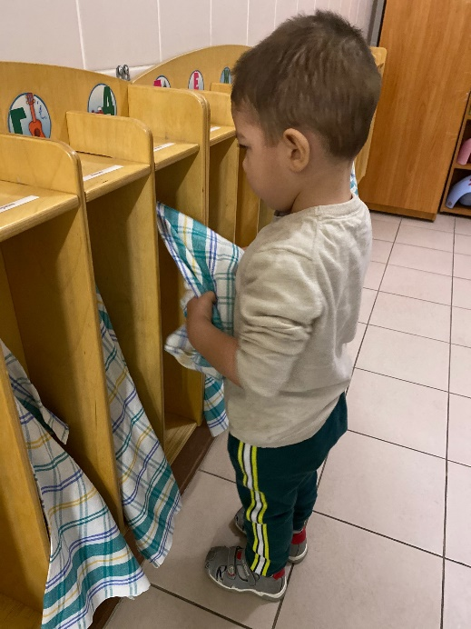
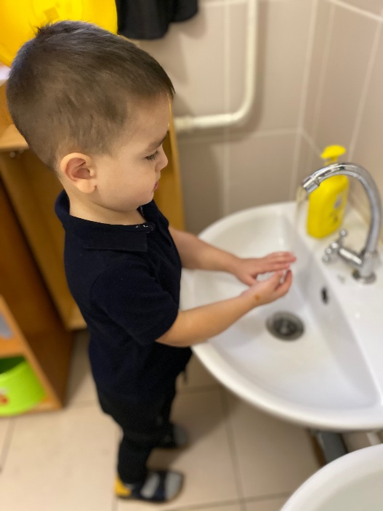
«Навык мытья рук»
Задачи:
Учить детей подворачивать рукава одежды перед умыванием и мытьём рук с помощью взрослого.
Следить за чистотой своих рук и мыть их при необходимости, учить подставлять руки под струю воды, делать круговые движения ладошками.
Учить самостоятельно брать мыло, смочив его намыливать руки.
Учить пользоваться личным полотенцем.

Slide 4
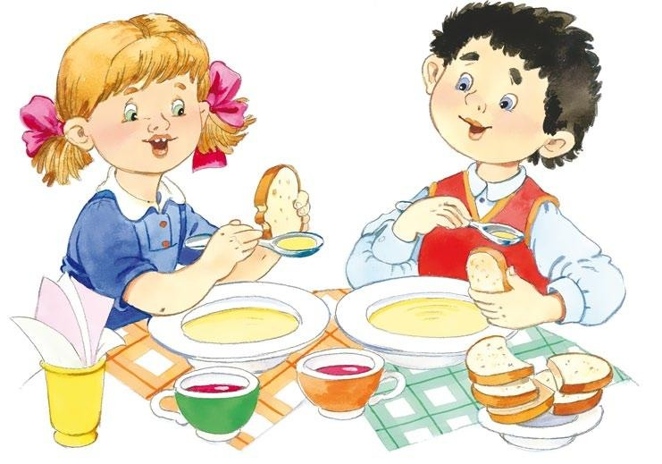
«Навык культуры еды»
Задачи:
Формировать навык аккуратной еды, правильно пользоваться ложкой.
Учить детей принимать правильное положение за столом во время еды держать хлеб в левой, а ложку в правой руке (дети-левши наоборот).
Совершенствовать умение есть самостоятельно.

Slide 5
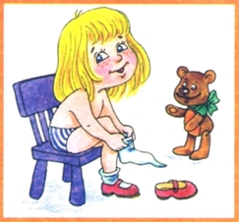
«Навык одевания и раздевания»
Задачи:
Учить снимать одежду в определённой последовательности и вешать на стул.
Учить детей одевать колготки, шорты, просить о помощи взрослых, при раздевании вешать вещи на стульчик, воспитывать самостоятельность.
Учить детей складывать и убирать одежду в шкаф после прихода в детский сад, после прогулки.
Учить застёгивать и расстегивать «липучки», упражнять в использовании других видов застежек.

Slide 6
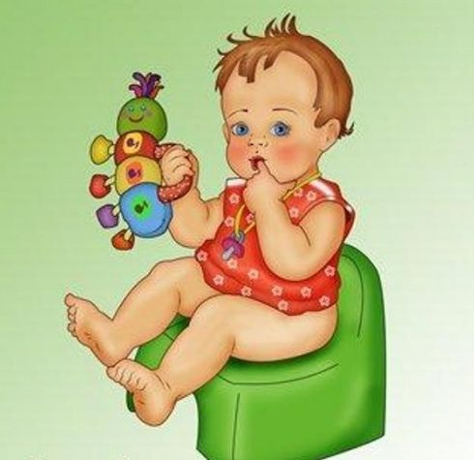
«Навык пользования индивидуальными предметами»
Задачи:
Учить пользоваться носовым платком, расческой, салфеткой, полотенцем, горшком.

Slide 7


